Slide 1

ANÁLISE BIBLIOMÉTRICA - UM ESTUDO APLICADO À CRITÉRIOS PARA SELEÇÃO DE TECNOLOGIAS DE EAI
Manassés Vicente
Mestrado Profissional em Sistemas de Gestão, Universidade Federal Fluminense.
Osvaldo Luiz Gonçalves Quelhas, D.Sc.
Universidade Federal Fluminense.
Mirian Picinini Méxas, D.Sc.
Universidade Federal Fluminense.
Valdir Agustinho de Melo, D. Sc.
Centro Universitário Estadual da Zona Oeste.
Paulo Roberto de Sant'Anna, D.Sc.
Universidade Grande Rio.

Slide 2
Neste estudo, dois conceitos são abordados para expressar “integração de sistemas de informação”, dada as duas abordagens empregadas em função do negócio das organizações.:
ERP (Enterprise Resource Planning) refere-se a sistema para o planejamento de recursos empresarias, conhecido no Brasil como Sistemas Integrados de Gestão Empresarial (SIGE) ou Sistemas Integrados de Gestão (SIG);
EAI (Enterprise Application Integration) integração de aplicações empresariais ou integração de sistemas de informação.

Slide 3
De acordo com Hanson et al. (2015), um projeto de EAI não é uma tarefa trivial, devido:
às aplicações a serem integradas serem operadas em diversas plataformas tecnológicas;
a elas integrarem aplicações desenvolvidas em diversas linguagens de programação, tais como: C#, C++, Java, PHP, J2EE;
aos vários tipos de aplicações que precisam ser integradas, aplicações de “caixinha” ou empacotadas, aplicações legadas, aplicações especializadas (CRM, SCM, PLM, APS);
a essas aplicações estarem geograficamente distribuídas e com isso o fator segurança da informação interfere na complexidade;
à cooperação e parceria entre empresas concorrentes que geram complexidade na integração dessas aplicações, pois muitas regras de negócios não podem ser expostas, e também a dificuldade da integração devido a formatos e protocolos diferentes.
Toda essa dificuldade se aplica também na escolha da tecnologia de EAI adequada para a realidade da organização.

Slide 4
O objetivo da pesquisa:
Identificar os critérios utilizados na análise multicritério MCDA (Multi-Criteria Decision Analysis) combinados aos termos ERP e EAI, que empregaram algum método multicritério.

Slide 5
Combinações booleanas: MCDA e ERP e EAI; MCDA e ERP; MCDA e EAI; BORDA e ERP; BORDA e EAI; CONDORCET e ERP; CONDORCET e EAI; COPELAND e ERP; COPELAND e EAI; ELECTRE e ERP; ELECTRE e EAI; PROMETHEE e ERP; PROMETHEE e EAI; REGIME e ERP; REGIME e EAI; MACBETH e ERP; MACBETH e EAI; TOMASO e ERP; TOMASO e EAI; ZAPROS e ERP; ZAPROS e EAI; THOR e ERP; THOR e EAI; TODIM e ERP; TODIM e EAI; VIKOR e ERP; VIKOR e EAI; TOPSIS e ERP; TOPSIS e EAI; VIP ANALYSIS e ERP; VIP ANALYSIS e EAI; VDA e ERP; VDA e EAI; MAUT e ERP; MAUT e EAI; SMART e ERP; SMART e EAI; ANP e ERP; ANP e EAI; AHP e ERP; AHP e EAI.:

Slide 6
Bases de dados acadêmicas: Scopus da ELSEVIER; Web of Science da THOMSON REUTERS; e Scielo.
Primeiro semestre de 2015, última atualização em 16 de setembro de 2015. Abrangendo todos os anos disponíveis em cada base.
Filtro por tipo de documento: artigos.

Slide 7
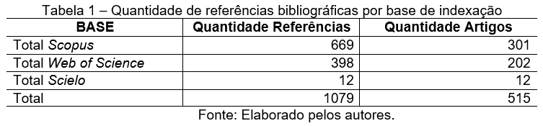

Slide 8
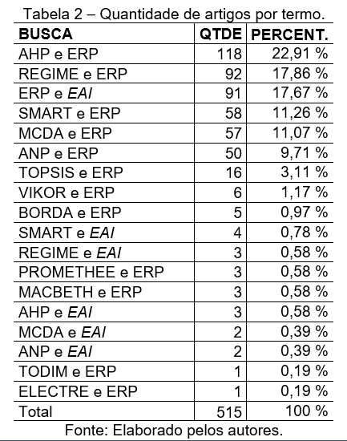

Slide 9
Refinamento das referências bibliográficas:
remoção de duplicidades;
remoção por tipo de documento: artigos revisto por pares;
descarte de artigos escritos nos idiomas chinês, alemão e francês;
remoção dos artigos desalinhados com o tema de pesquisa;
descarte das referências que não possuíam o paper disponível para leitura.

Slide 10
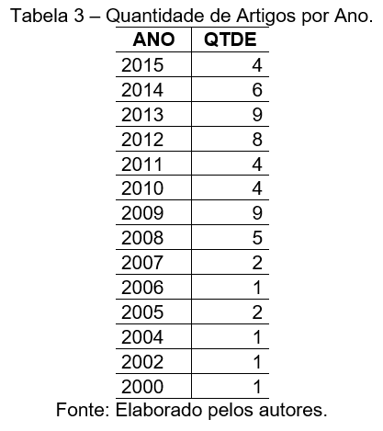

Slide 11
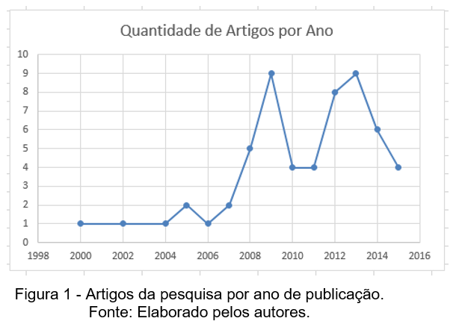

Slide 12
A distribuição de registros na Figura 1, em relação ao ano de publicação, demonstra-se que:
• O ano de 2000 possui o artigo mais antigo indexado na base;
• Dois ciclos de produção mais significativos:
a) 2008 – 2010; b) 2011 – 2015.
:

Slide 13
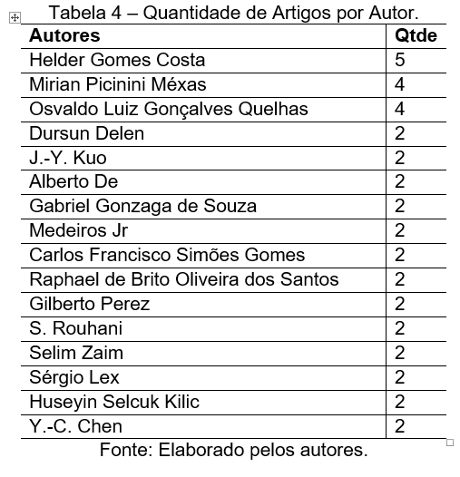

Slide 14
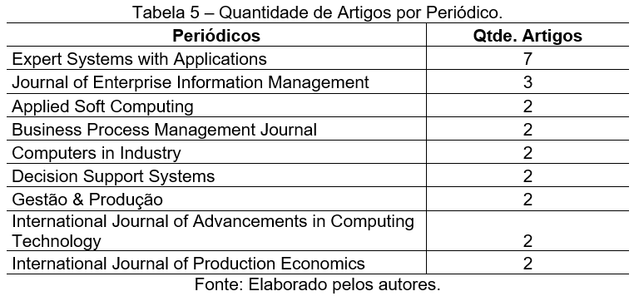

Slide 15
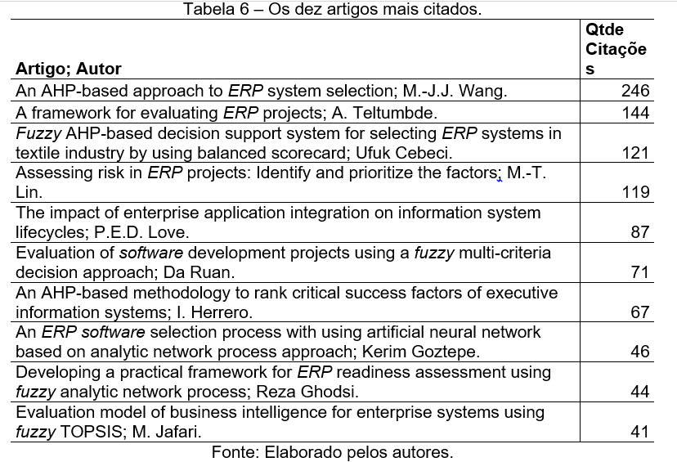

Slide 16
Conclusões: Nesse estudo foi pesquisado a integração de três conceitos: ERP, EAI e MCDA.
Foram selecionados cinquenta e sete trabalhos publicados entre 2000 e 2015.
As buscas pelas referências bibliográficas, evidenciaram que o método AHP é o mais empregado.
Não foi observada a falta de métodos quantitativos/qualitativos para avaliar sistemas de informação.
Há falta de emprego no tocante a EAI e falta também critérios para a escolha da tecnologia de EAI.

